Slide 1
¯^vMZg
Notes:
0o

Slide 2
শিক্ষক পরিচিতি
মিজানুর রহমান (BTIS,MTIS.IU)
সহকারী শিক্ষক, খাস সোনামুখী এস সি উচ্চ বিদ্যালয়
বেলকুচি,সিরাজগঞ্জ।

Slide 3
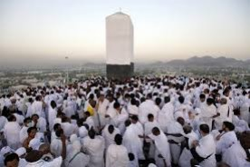

Slide 4
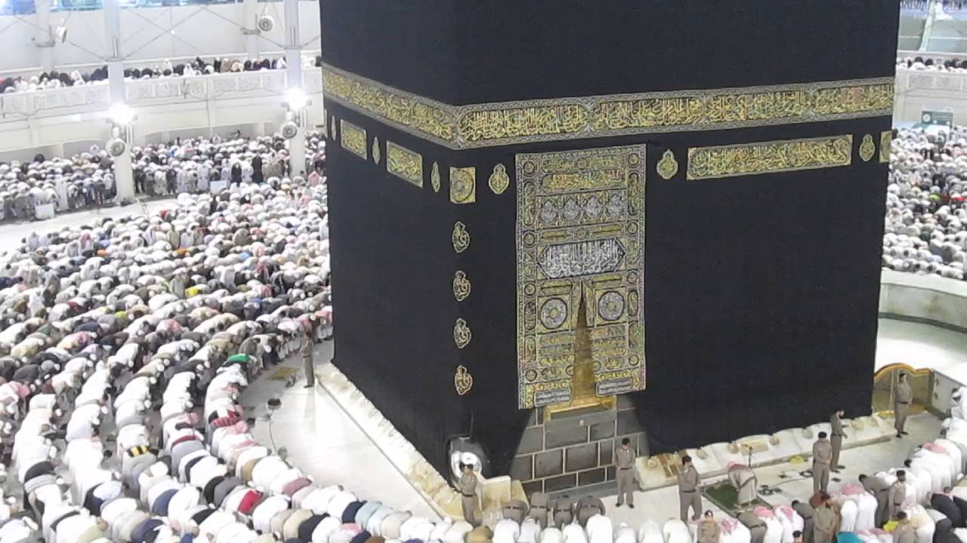
পাঠ পরিচিতি
ইসলাম ও নৈতিক শিক্ষা
শ্রেণি -৯ম
অধ্যায়-৩য় (ইবাদত)
পাঠ-০৫ ( হজ )

Slide 5
শিখনফল
এই পাঠ শেষে শিক্ষার্থীরা….
হজের পরিচয় বলতে পারবে;
হজের ফরজ ও ওয়াজিব উল্লেখ করতে পারবে;
হজের গুরুত্ব ও শিক্ষা বর্ণনা করতে পারবে।

Slide 6
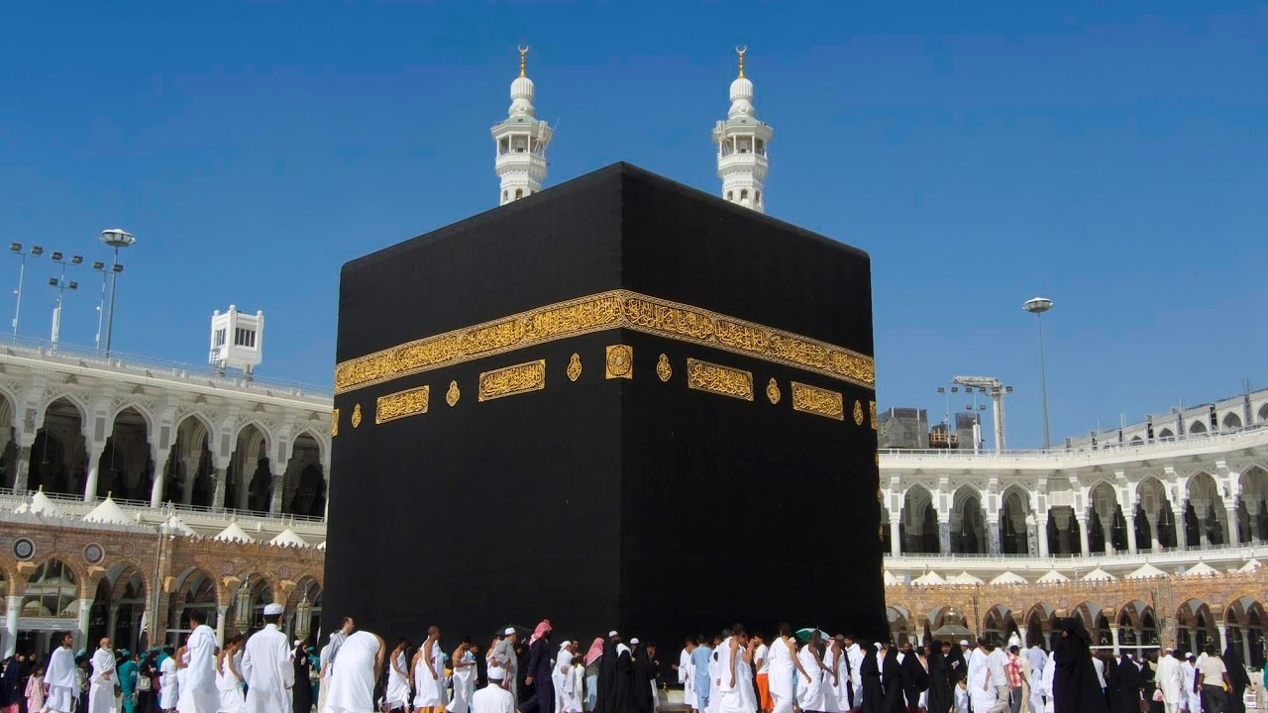
হজের পরিচয়
হজের আভিধানিক অর্থ-সংকল্প করা, ইচ্ছা করা।
পরিভাষায়-আল্লাহর সন্তুষ্টি লাভের উদ্দেশ্যে জিলহজ মাসের নির্ধারিত দিন সমুহে নির্ধারিত পদ্ধতিতে বাইতুল্লাহ ও সংশ্লিষ্ট স্থানসমুহ যিয়ারত করাকে হজ বলা হয়।

Slide 7
একক কাজ
সময় ১ মিঃ
১/ হজ্ব অর্থ কি?

Slide 8
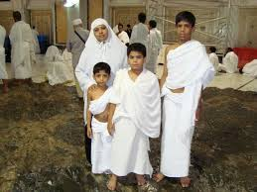
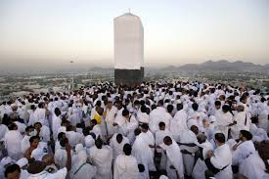
ইহরাম বাধা
৯ই জিলহজ্জ আরাফার মাঠে অবস্থান করা

Slide 9
ইহরাম বাধা
৯ই জিলহজ আরাফাতের ময়দানে অবস্থান করা
হজের ফরজ
তাওয়াফে যিয়ারত করা

Slide 10
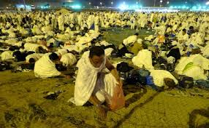
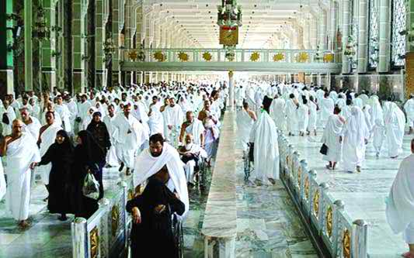
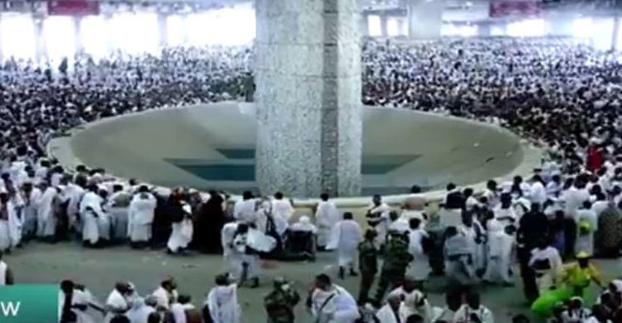
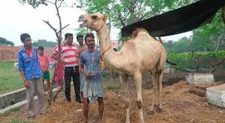
মুজদালেফায় অবস্থান
সাফা মারওয়ায় দৌড়ানো
মিনায় কংকর নিক্ষেপ
কুরবানি করা

Slide 11
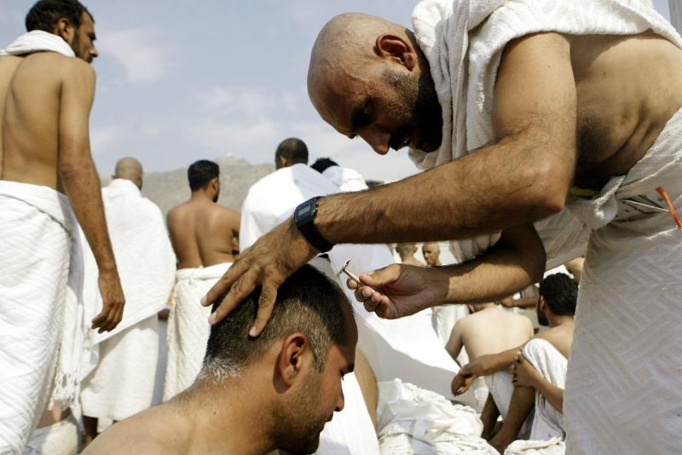
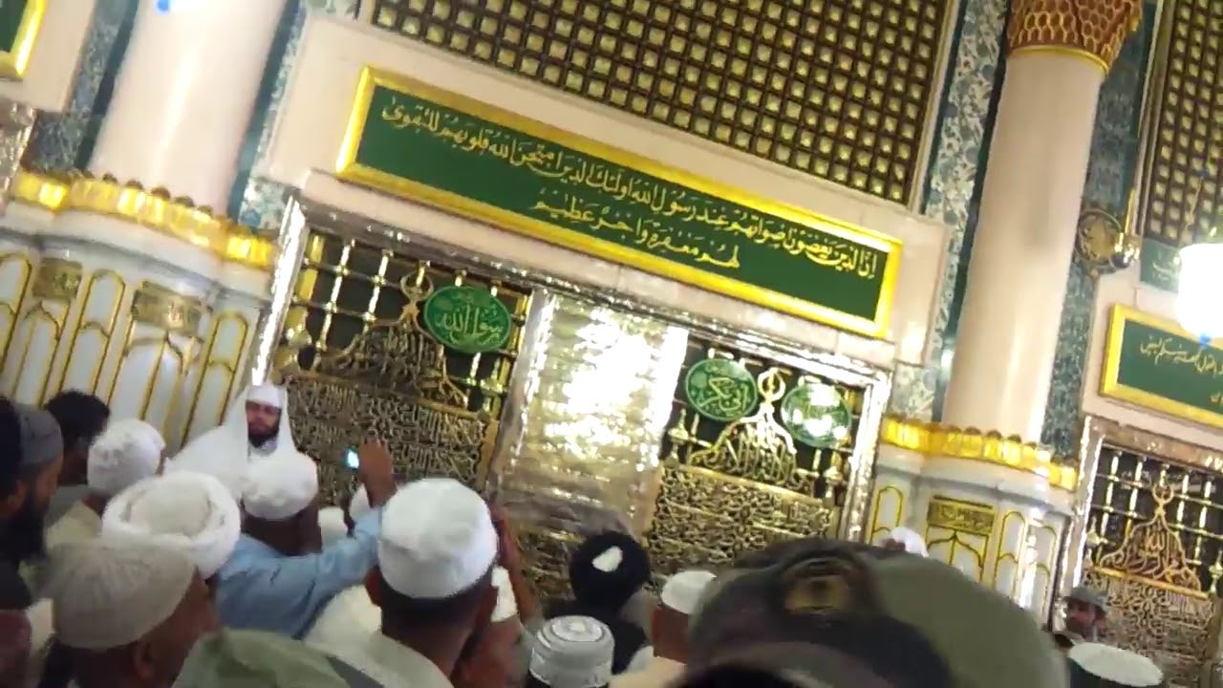
চুল মুন্ডানো বা খাট করা
বিদায়ী তওয়াফ

Slide 12
হজ্বের ওয়াজিব
মুযদালিফায় অবস্থান
সাফা মারওয়া সাঈ
বিদায়ী তাওয়াফ
দম দেওয়া
কুরবানি
মাথা মুণ্ডন
কংকর নিক্ষেপ

Slide 13
দলীয় কাজ
সাফা ও মারওয়া সাঈ করার সংক্ষিপ্ত ইতিহাস লিখ।

Slide 14
হজের গুরুত্ত্ব
ধর্মীয় গুরুত্ত্বঃ
মানুষের মধ্যে যার আল্লাহর ঘর পর্যন্ত পৌছার সামর্থ আছে তার উপর আল্লাহর উদ্দেশ্যে ঐ ঘরের হজ করা অবশ্য কর্তব্য। (সুরা আল ইমরান ৯৭)
মাকবুল হজের বিনিময় জান্নাত ছাড়া আর কিছুই নেই। (বুখারি-মুসলিম)
যে ব্যক্তি হজ করে সে যেন নবজাত শিশুর মত নিষ্পাপ হয়ে যায়। (ইবনে মাজাহ)
সামাজিক গুরুত্ত্বঃ সংক্ষিপ্ত আলোচনা
হজের শিক্ষাঃ সংক্ষিপ্ত আলোচনা

Slide 15
মুল্যায়ন
1.হজের ওয়াজিব কয়টি?
উত্তরঃ
2.আরাফাতের ময়দানে অবস্থান করতে হয় কত তারিখে?
উত্তরঃ
3.শয়তানকে পাথর নিক্ষেপের শরয়ী বিধান কি?
উত্তরঃ
1.7টি- 2. ৯ই জিলহজ- 3. ওয়াজিব

Slide 16
প্রশ্নোত্তর পর্ব

Slide 17
বাড়ির কাজ
‘হজ বিশ্ব মুসলিমের মহাসম্মেলন’ উক্ত বিষয়ের উপর একটি অনুচ্ছেদ রচনা করে আনবে।

Slide 18
সবাইকে ধন্যবাদ

